Slide 1
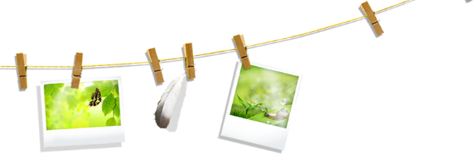





TỰ NHIÊN VÀ XÃ HỘI

Slide 2


Slide 3
Tiết 2

Slide 4
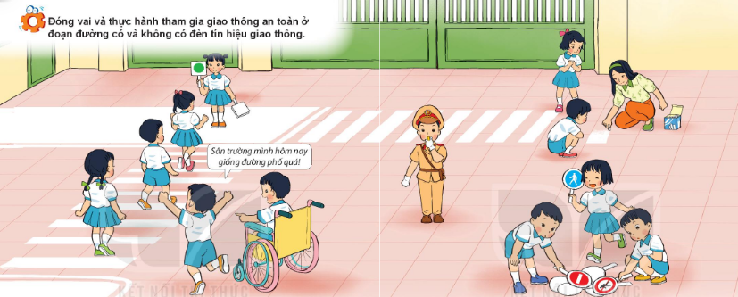

Slide 5
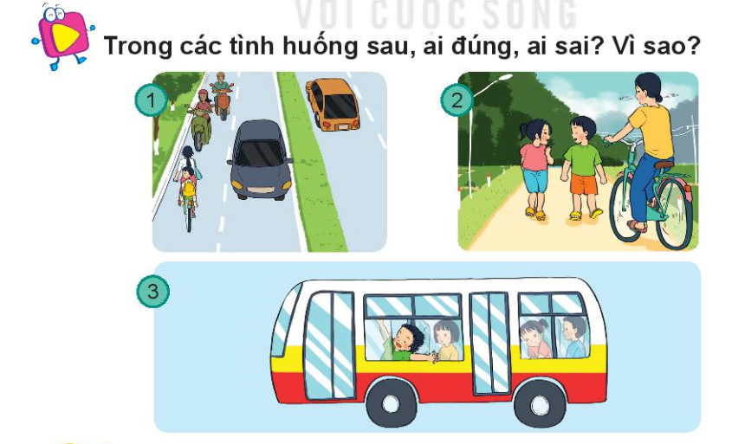
2 bạn nhỏ sai vì đi giữa lòng đường
Xe đạp sai vì đi ngược chiều
Bạn nhỏ sai vì đùa nghịch khi xe đang chạy

Slide 6
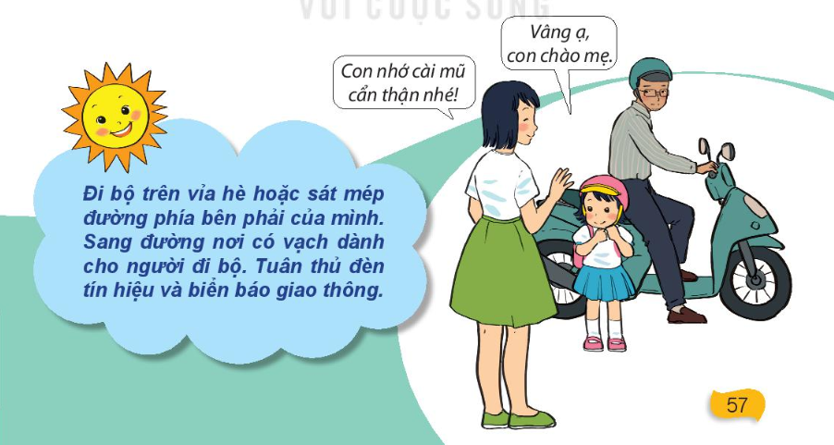
Kết Luận

